Slide 1
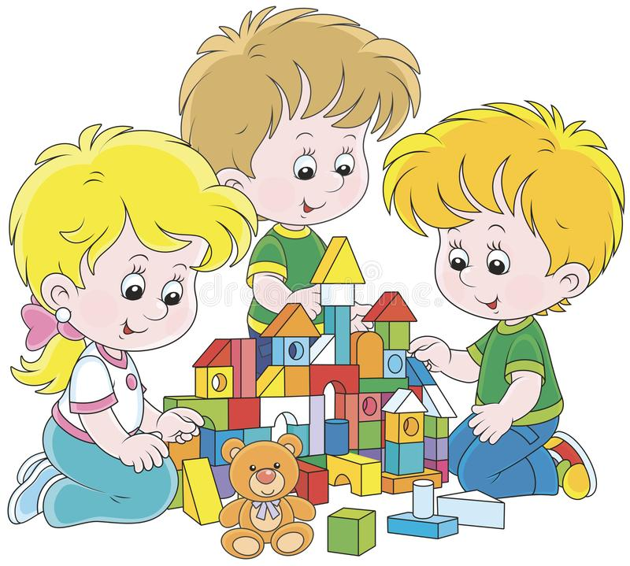
Муниципальное бюджетное дошкольное образовательное
учреждение Киселёвского городского округа
детский сад № 66
комбинированного вида
Инженерная книга ребёнка дошкольного возраста как средство развития детской инициативы и самостоятельности
Добрычева Алла Юрьевна, старший воспитатель МБДОУ детский сад № 66, Киселёвский ГО

Slide 2
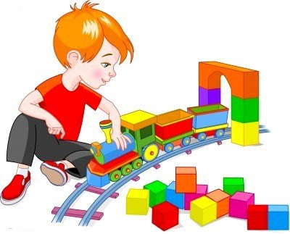
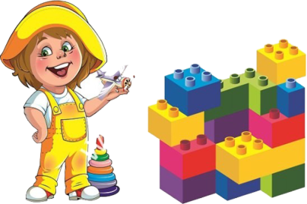
В Законе Российской Федерации «Об образовании в РФ» и других нормативных документах Российской Федерации сформулирован социальный заказ государства системе образования:
воспитание инициативного, ответственного человека, готового самостоятельно принимать решения в ситуации выбора.

Slide 3
Инициатива – (от латинского initium - начало) почин, первый шаг в каком-либо
деле; внутреннее побуждение к новым формам деятельности, предприимчивости; руководящая роль в каких-либо действиях
Синонимы: начинания, предприимчивость, способность к самостоятельным активным действиям
Самостоятельность – обобщенное свойство личности, проявляющееся в инициативности, критичности, адекватной самооценке и чувстве личной ответственности за свою деятельность и поведение.

Slide 4
Технология образовательной деятельности состоит из нескольких этапов:
1. Введение нового понятия.
2. Техника безопасности. На каждом занятии уделяется особое внимание уделяется правилам безопасности в различных ситуациях, связанных с темой.
3. Работа детей с символическим материалом (схемы, чертежи, графическое изображение).
4. Стимулирование инициативы детей (обсуждение с детьми идей, ввод новой информации для развития мышления детей).
5. Объяснения детьми хода их рассуждений - использовать разные ситуации, чтобы побудить детей к общению, для этого задавать вопросы:
- Что хочешь делать?
- Из чего и как?
-Чем будешь делать?
6. Инженерная книга. Это дневник всех занятий с детьми, в котором все этап записаны «детским языком»
7. Обыгрывание моделей + стимуляция активного словаря.
8. Фотографирование деятельности и объектов
9. Размещение моделей и конструктивных материалов в предметно- развивающей среде.

Slide 5
Инженерная книга это своего рода "бортовой журнал", в котором подробно описаны «детским языком» все этапы продвижения инженерного проекта, проблемы, задачи, решения.

Slide 6
№ | палец | Что означает | вопрос
1 2 3 4 5 | Мизинец безымяный средний указательный большой | Замысел постройки материал инструменты порядок строительства самооценка | Что задумали построить? Для кого? Из чего будем строить? Чем будем строить? Как будем строить? Проговариваем последовательность: подготовить место… Какой результат хотим получить?
Система пальцев рук

Slide 7
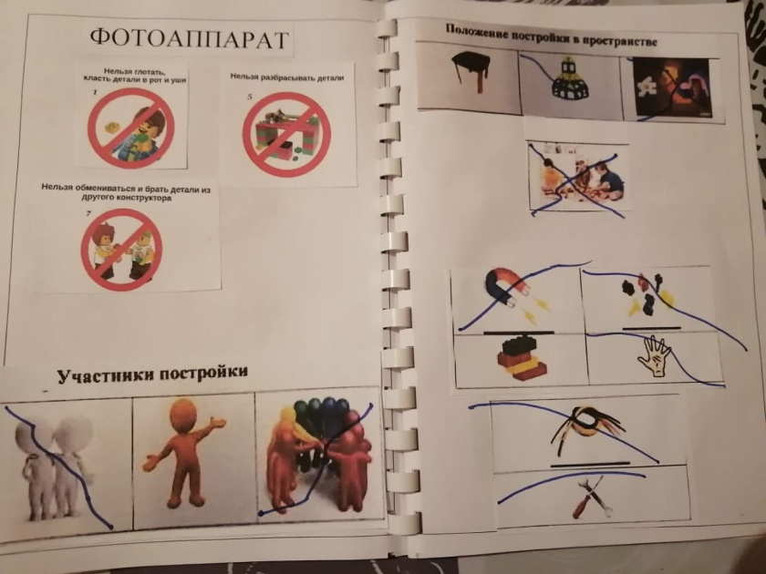
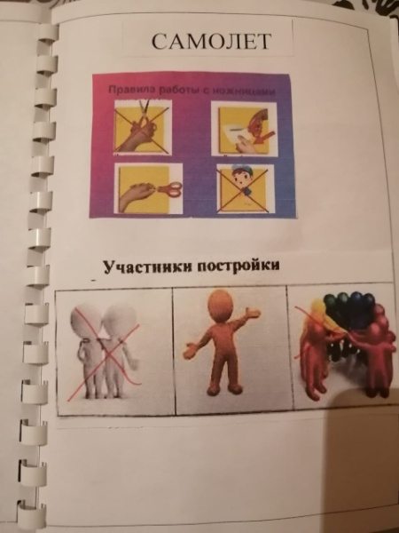
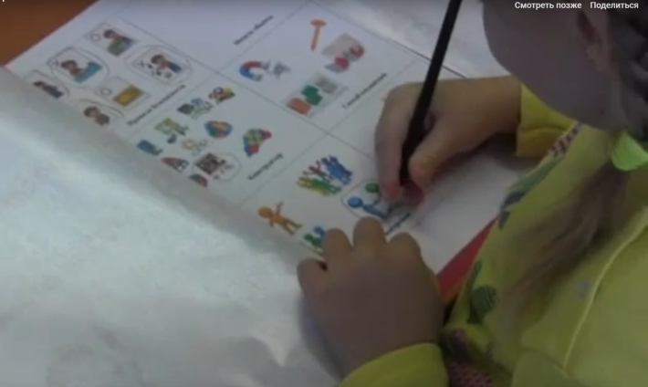
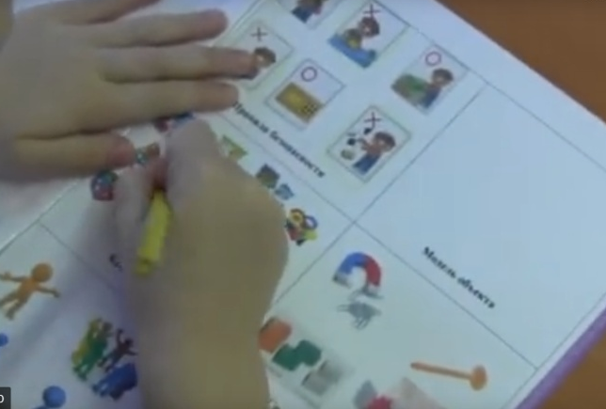
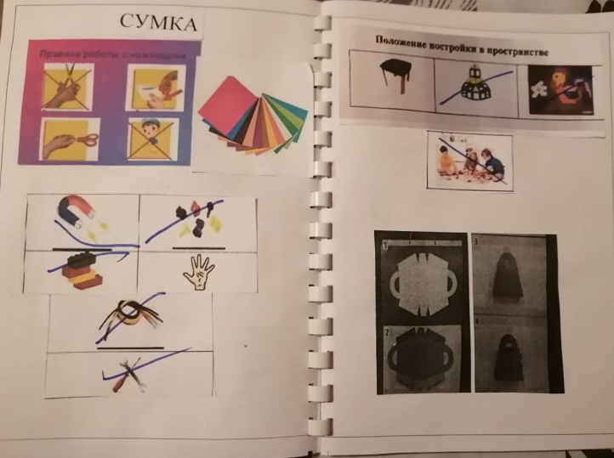
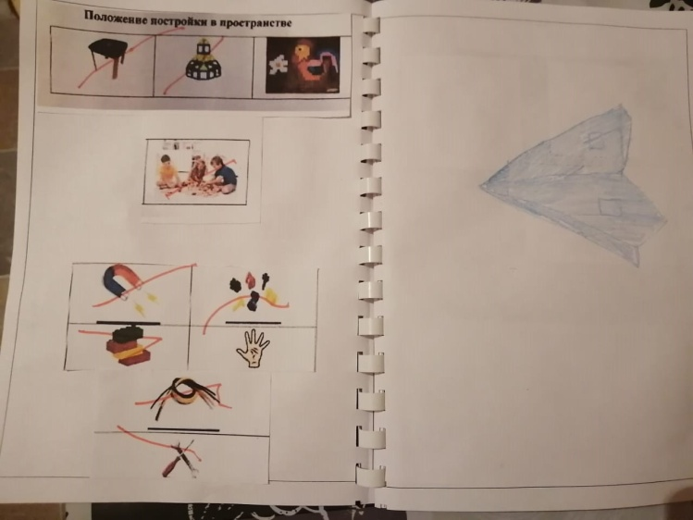
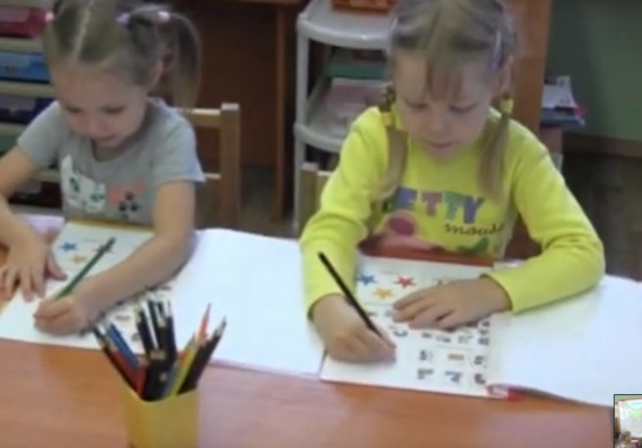
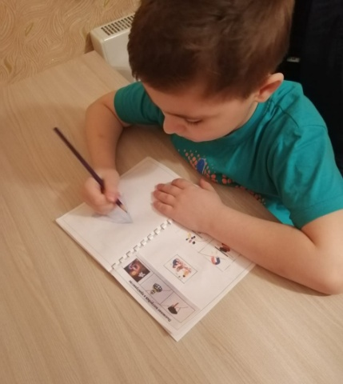
ИНЖЕНЕРНАЯ КНИГА

Slide 9
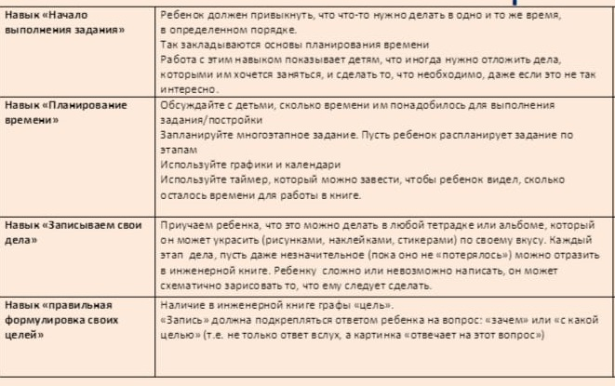
Возможности инженерной книги: навыки планирования

Slide 10
Возможности инженерной книги:
становление целенаправленности собственных действий у дошкольников
–это специфические умения, которые составляют высшие формы эмоционально-волевой регуляции

Slide 11
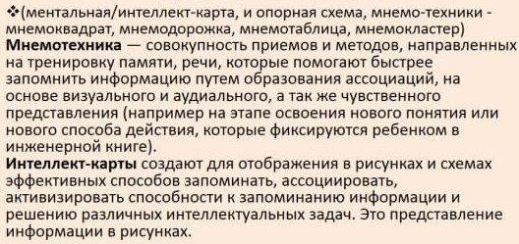
Возможности инженерной книги:
Способ запоминания

Slide 12
Технология образовательной деятельности с детьми составлена с учётом теоретических обоснований образовательной деятельности в работах
В.Т. Кудрявцева, Т.В. Волосовец, Н.А. Коротковой,

Slide 13
Проявление инициативы
Творческая инициатива: имеет первоначальный замысел, легко меняющийся в процессе игры; принимает разнообразные роли; при развертывании разнообразных отдельных сюжетных эпизодов подкрепляет условные действия ролевой речью (вариативные ролевые диалоги с игрушками или сверстниками).
Инициатива как целеполагание и волевое усилие проявляется, когда возникает включенность ребёнка в разные виды продуктивной деятельности – рисование, лепку, конструирование, требующие усилий по преодолению «сопротивления» материала, где развиваются произвольность, планирующая функция речи; обозначает конкретную цель, удерживает ее во время работы; фиксирует конечный результат, стремится достичь хорошего качества;
Коммуникативная инициатива: предлагает исходный замысел-цель; договаривается о распределении действий, не ущемляя интересы других участников; избирателен в выборе, осознанно стремится к поддержанию слаженного взаимодействия.
Познавательная инициатива: активно обследует вещи, практически обнаруживая их возможности, манипулирует, разбирает-собирает, без попыток достичь точного исходного состояния; многократно повторяет действия, поглощен этим процессом; предвосхищает или сопровождает вопросами практическое исследование новых предметов («Что это? Для чего?»); высказывает простые предположения о связи действия и возможного эффекта при исследовании новых предметов, стремится достичь определенного эффекта («А можно ли соединить эти детали с помощью магнита....почему нет?), способен к простому рассуждению; проявляет интерес к символическим языкам (графические схемы, письмо).

Slide 14
• Создаёт условия для самостоятельной познавательно-исследовательской деятельности и экспериментирования;
• Обеспечивает использование детьми собственных действий в познании различных объектов;
• Помогает ребёнку найти способ реализации собственных поставленных целей;
• Поощряет стремление научиться делать что-то новое;
• Помогает ребёнку спланировать действия по улучшению результата
Позиция педагога

Slide 15
Методические требования к инженерной книге
1.Книга должна вестись регулярно
2.Отражать реальный, живой процесс работы над моделями, фиксируя реальные аспекты детской деятельности по созданию моделей
3.Аккуратное оформление книги
4.Наличие большого количества детских рисунков и условных обозначений, а также простейших чертежей.

